Slide 1

Azure 認知服務動手實驗

Slide 2

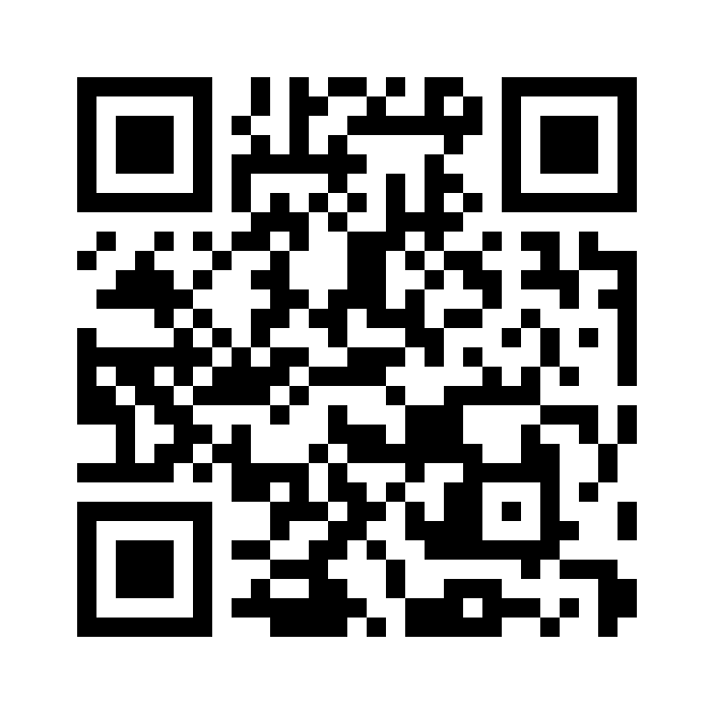



Download Today’s Event Resources Includes free learning path courses & documentation on AI Fundamentals (Scan QR Code)
Stay Connected with Us!
youtube.com/microsofthk
@mshktech
https://aka.ms/AAer0x6
@Microsoft HK Dev Community

Slide 3
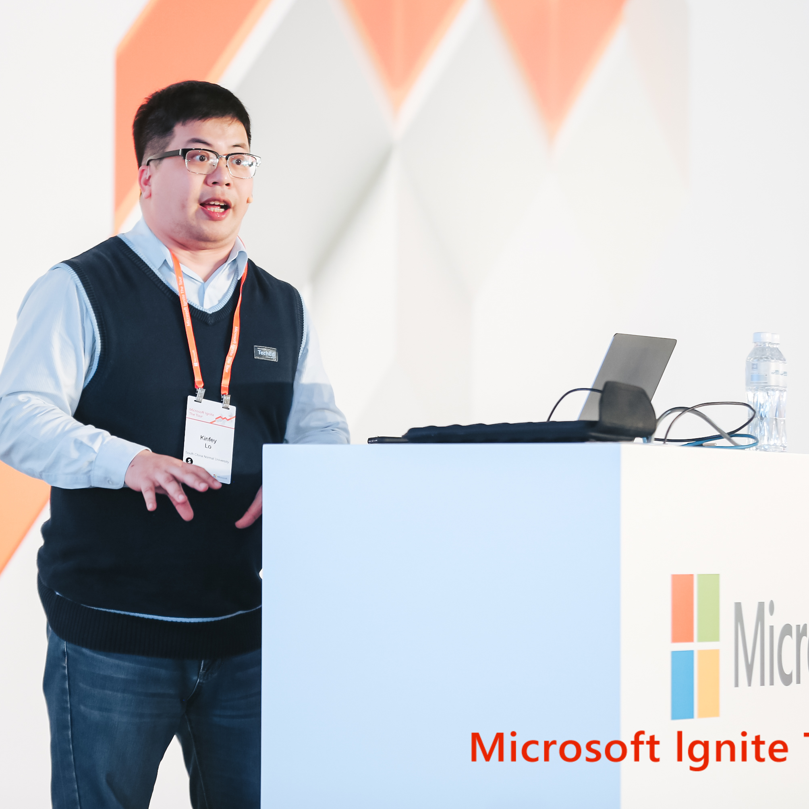
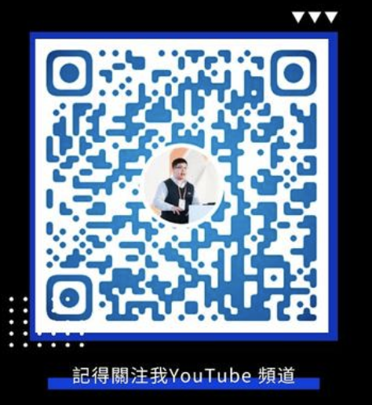
个人介绍
Kinfey Lo – (盧建暉)
Microsoft Cloud Advocate
前微軟MVP、Xamarin MVP和微軟RD，擁有超過10年的雲原生、人工智能和流動應用開發經驗，為教育、金融和醫療提供應用。 在微軟，為技術人員和不同行業宣講技術和相關應用場景。
Love Coding(Python , C# , TypeScript , Swift , Rust , Go )
專注於人工智能，雲原生，流動平台移動開發
Github : https://github.com/kinfey
Email : kinfeylo@microsoft.com Blog : https://dev.to/kinfey
Twitter : @Ljh8304

Slide 4
人工智能為何物

Slide 5

技術不斷變

Slide 6
AI也在變
AI
1950s-1980s
Machine Learning
1980s-2010s
Deep Learning
2010s-now

Slide 7
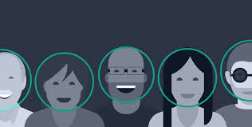


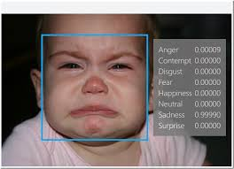
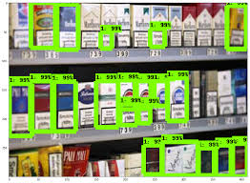


AI最常用場景
計算機視覺
語音/文字/Chatbot
知識

Slide 8



如何做AI ?
Local PC / Laptop
GPU
Cloud Computing

Slide 9














AI點做
程式
框架
Hardware

Slide 10

複雜，係咁88先

Slide 11
微软的 Machine Learning

Slide 12
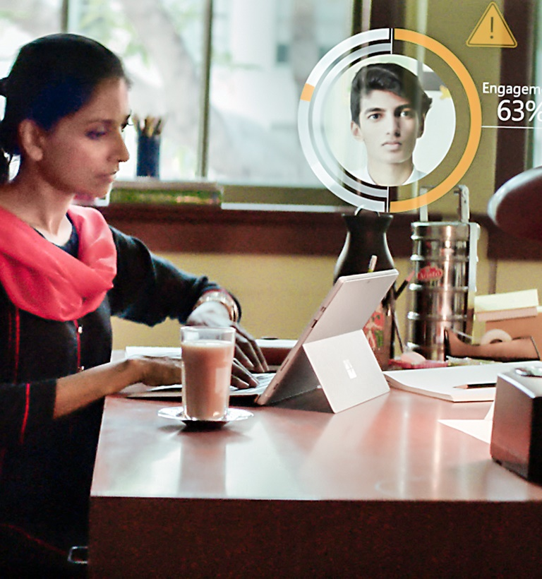
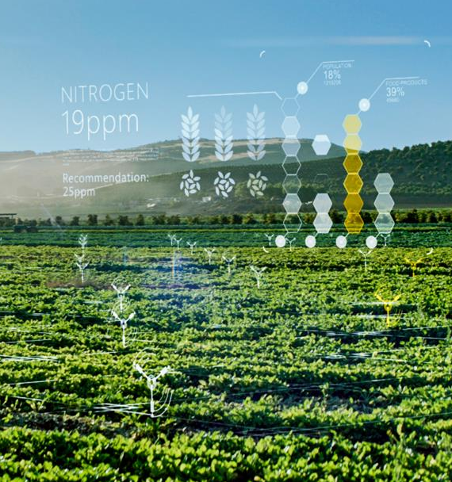
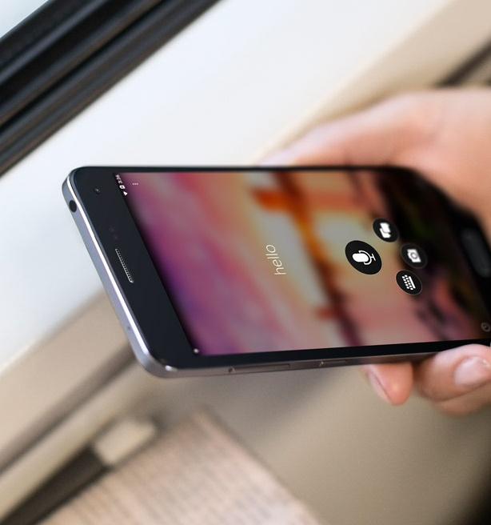
AI主要驅動力 AI drivers
雲 Cloud / Compute
數據 Data
算法 Algorithms

Slide 13






2020 年個世界 Data by 2020…
人 People
1.5 GB per day
智能设备
Smart devices
20B IoT devices
智能家居
Smart home
50 GB per day
智慧城市
Smart city
250 PB per day
68
无人驾驶汽车
Autonomous vehicle
5 TB per day
互联工厂
Connected factory
1 PB per day
体育场 Stadium
200 TB per game
智能办公 Smart office
150 GB per day

Slide 14
:
Azure
世界的計算機
the world’s computer

Slide 15
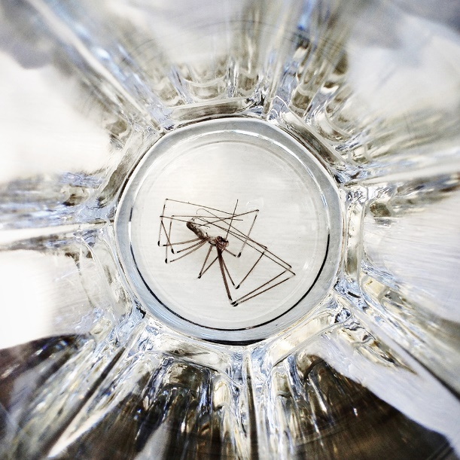

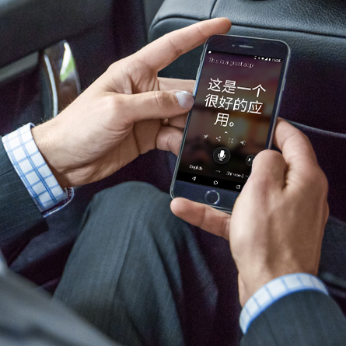

微軟人工智能爆點
Microsoft AI breakthroughs
視覺
Vision
語音
Speech
語言
Language
Switchboard
Meeting speech
96%
RESNET vision test 152 layers
5.1%
Switchboard speech recognition test
69.9%
MT research system
88.5%
SQuAD reading comprehension test
Broadcast speech
Switchboard cellular
IBM Switchboard
2016
Object recognition Human parity
2017
Speech recognition Human parity
March 2018
Machine translation Human parity
January 2018
Machine reading comprehension Human parity
1993
2000
2006
2010
2017
Notes:
Microsoft innovations in AI

Slide 16
AI 平臺 (AI platform)
微軟人工智能
投入多個領域
Microsoft AI
investment areas
AI 融入 (Infusing AI)
商業方案(Business solutions)

Slide 17
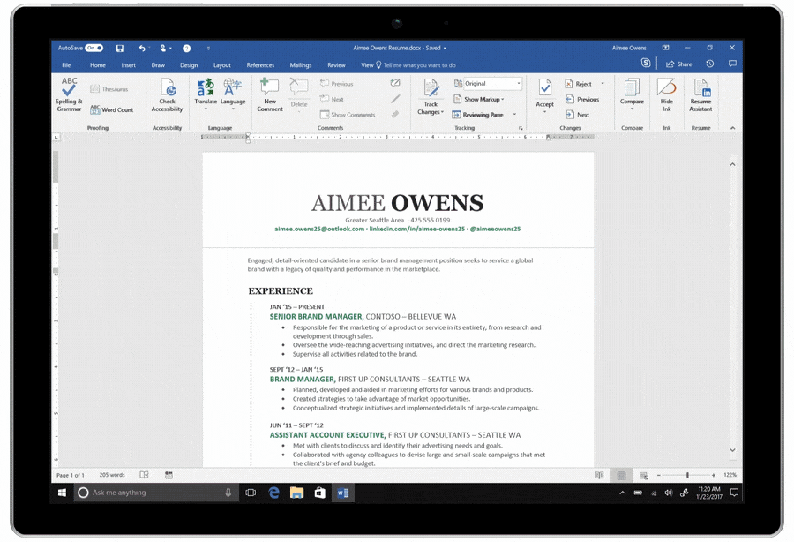

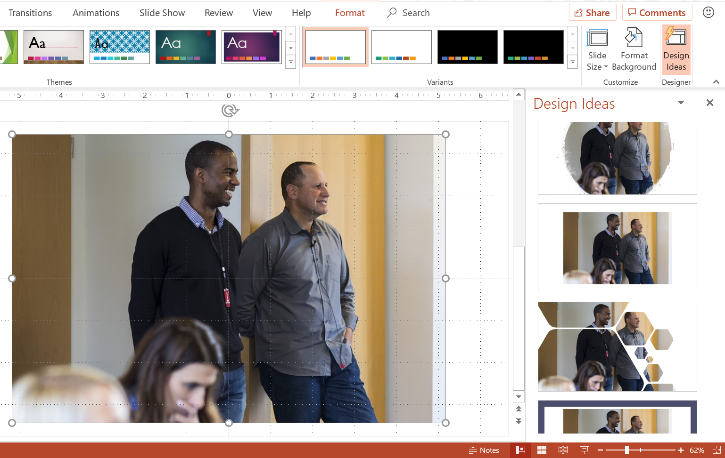


AI 融入 Infusing AI
人臉識別、小娜、電子筆
Facial recognition | Cortana | Inking
Windows
AI 服務
AI services
Threat detection
Autonomous services
Knowledge graph
Visual Studio
Office
深度學習框架
AI模型管理、樣例集
Deep learning frameworks | Manage AI models | Sample gallery
設計師、變形切換
簡歷助手、數據類型
Designer | Morph transition | Resume assistant |Data types

Slide 18


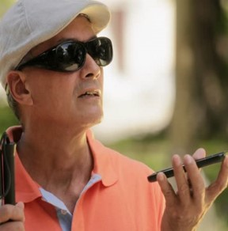


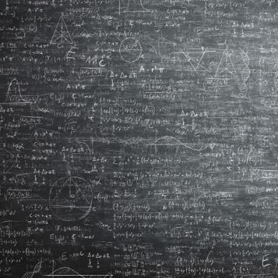
Azure 認知服務 Azure Cognitive Services
感知Perception
理解
Comprehension
視像 Vision
語音 Speech
語言 Language
知識 Knowledge

Slide 19
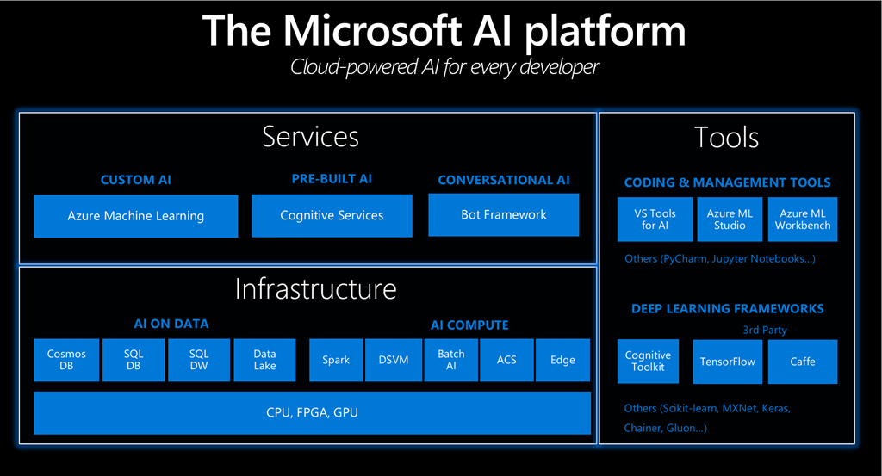
Notes:
the Microsoft AI platform now offers comprehensive cloud-based, on-premises, and edge support – all the infrastructure, tools, frameworks, services and solutions needed for developers, data scientists and businesses to infuse AI into their products and services.
Our customers are using the AI platform to help augment human ingenuity in new ways -- our AI platform allows people to extend their capabilities and tap into even greater potential.
An example is the Helpicto application (Figure 5) developed by a French startup called Equadex.
Helpicto provides an innovative solution to help children with autism communicate more easily with their environment, based on pictograms and associated keywords.

Slide 20










選擇認知服務理由
簡單
柔性
支援性強
·
key
product
Notes:
为什么选择 API？它们有用，而且非常简单。
简单： 借助简单的 REST 调用，API 很容易实现。 可以通过常见的方式实现 REST API，你可以访问网站 www.microsoft.com/cognitive，免费开始使用所有这些 API。 （无需四处寻找。）
灵活： 我们提供广泛的智能和知识 API，因此开发人员将能够找到所需的智能功能；重要的是，它们适用于开发人员选择的任何语言、框架或平台。因此，开发人员可以使用他们熟悉和喜爱的工具（例如 python 或 node.js 等）将其集成到应用程序（iOS、Android 和 Windows）中。
经过考验：利用由专家开发的不断增加的一系列强大 AI 算法。开发人员可以信任来自 Microsoft 的研究组织、必应和 Azure 机器学习领域的专家所提供的质量和专业知识，这些功能用于许多 Microsoft 的第一方产品（如 Cortana、必应和 Skype）。

Slide 21
認知服務

Slide 22
計算機視覺開始玩起
https://github.com/kinfey/MSCloudAdvocateHKClassRoom/tree/main/AzureCogntiveServiceHandsOnLabHK_202111/AzureComputerVisionHOL/code
OCR
2. 計算機自定義視覺
3. 專業訓練的計算機視覺

Slide 23
Chatbot

Slide 24
Chatbot入門
https://github.com/kinfey/MSCloudAdvocateHKClassRoom/tree/main/AzureCogntiveServiceHandsOnLabHK_202111/AzureChatbotHOL/pdf
搭建Chatbot
2. 部署Chatbot到雲端
3. QnA Maker 使用
4. LUIS使用
5. 做一個COVID-19 Chatbot

Slide 25
Thank You!

